Slide 1
Beberly anarly varillas donis
Mecanografia
Segundo básico

Slide 2


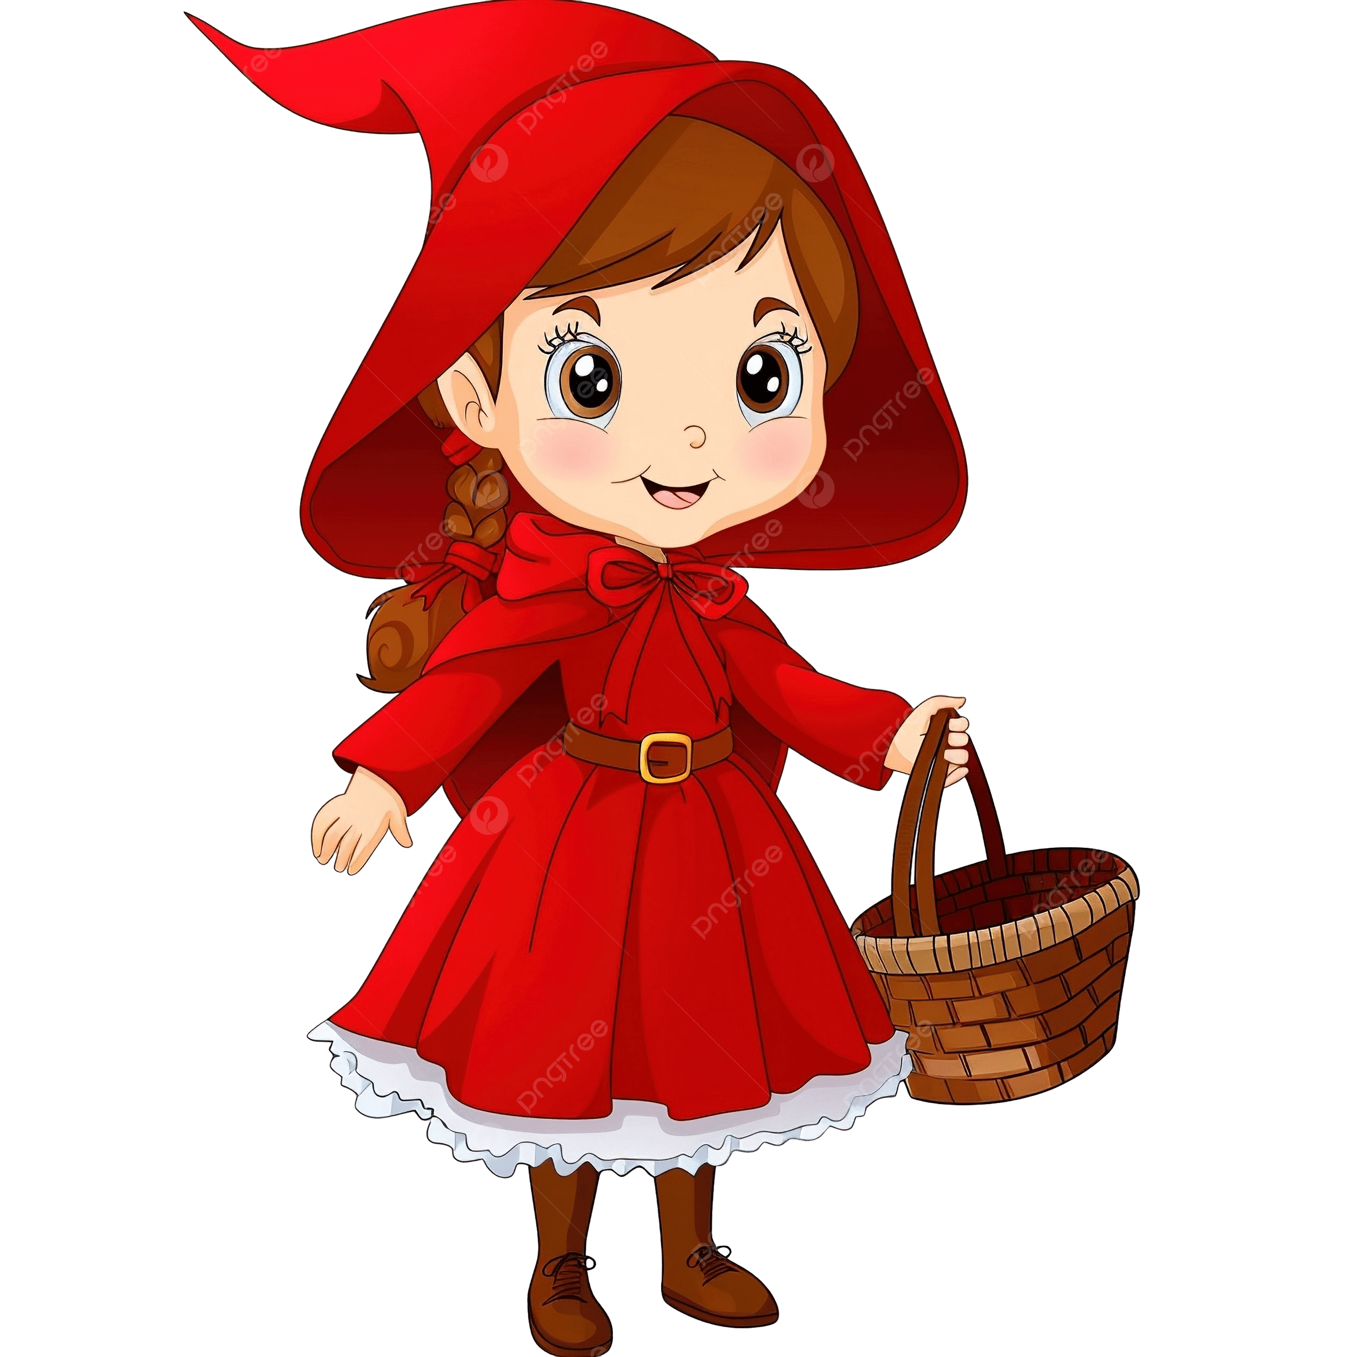
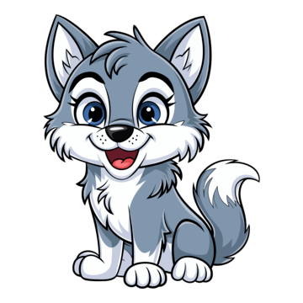
Que lindo dia soleado
Nooo un lobo
Solo soy un lobo ambriento
Huele rico
Mira trae comida

